Slide 1
Декартовы координаты на плоскости
ЗАНЯТИЕ 4.
Уравнение прямой
Малышкина Т.Н. МОУ «Кокуйская СОШ № 1»

Slide 2
Теория
Уравнение прямой
Малышкина Т.Н. МОУ «Кокуйская СОШ № 1»

Slide 3
Уравнение фигуры
Уравнением фигуры в декартовых координатах на плоскости называется уравнение с двумя неизвестными x и y, которому удовлетворяют координаты любой точки фигуры.

Slide 4
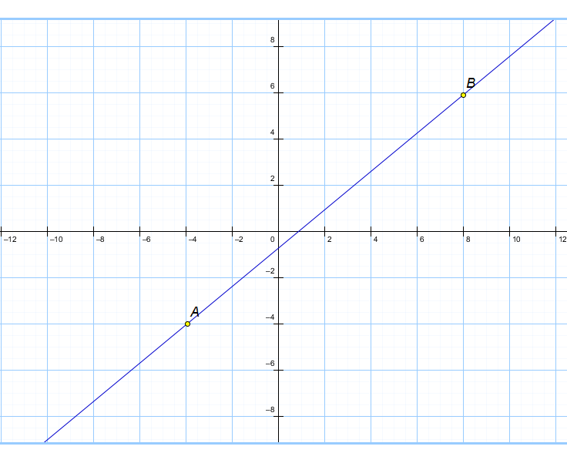
Выведем уравнение прямой

Slide 5
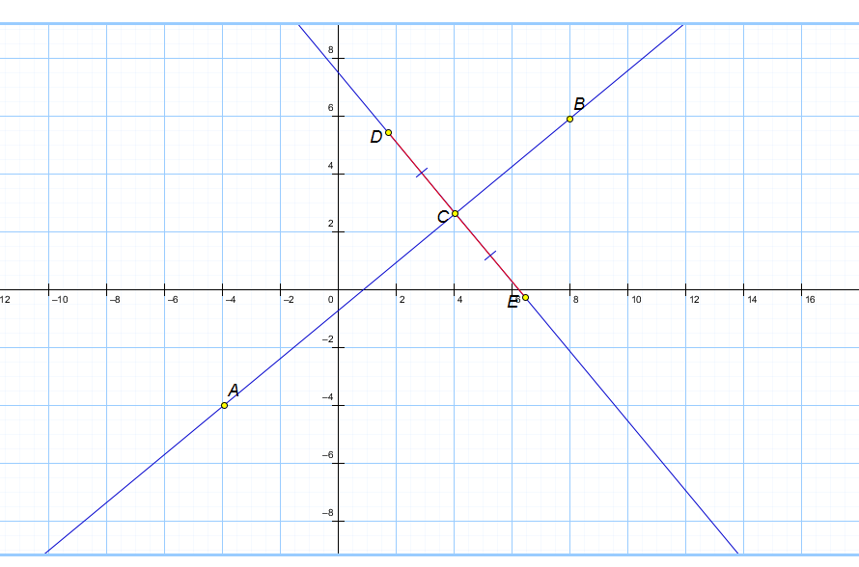
Выведем уравнение прямой

Slide 6
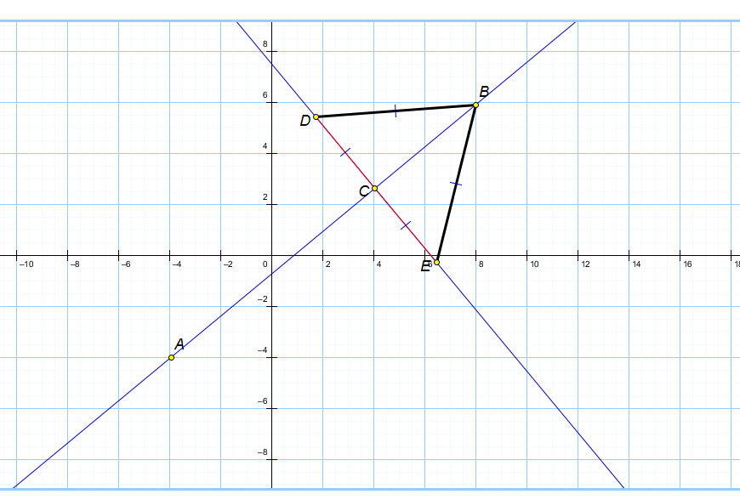
Выведем уравнение прямой

Slide 7
Выведем уравнение прямой

Slide 8
Выведем уравнение прямой

Slide 9
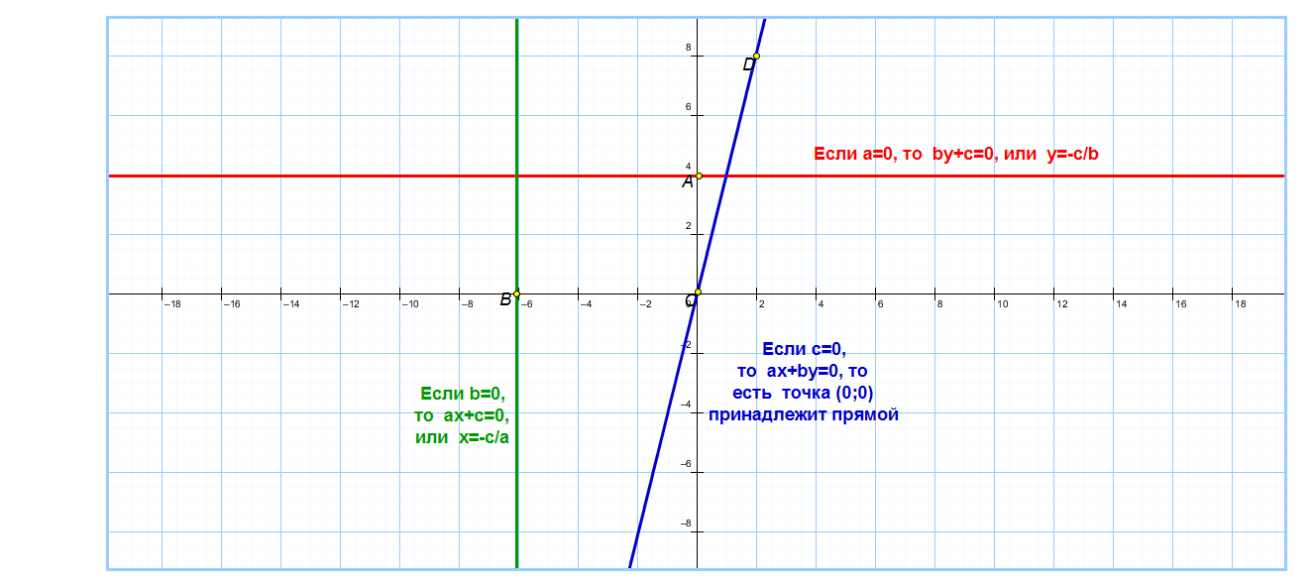
Расположение прямой относительно системы координат

Slide 10
Угловой коэффициент прямой

Slide 11
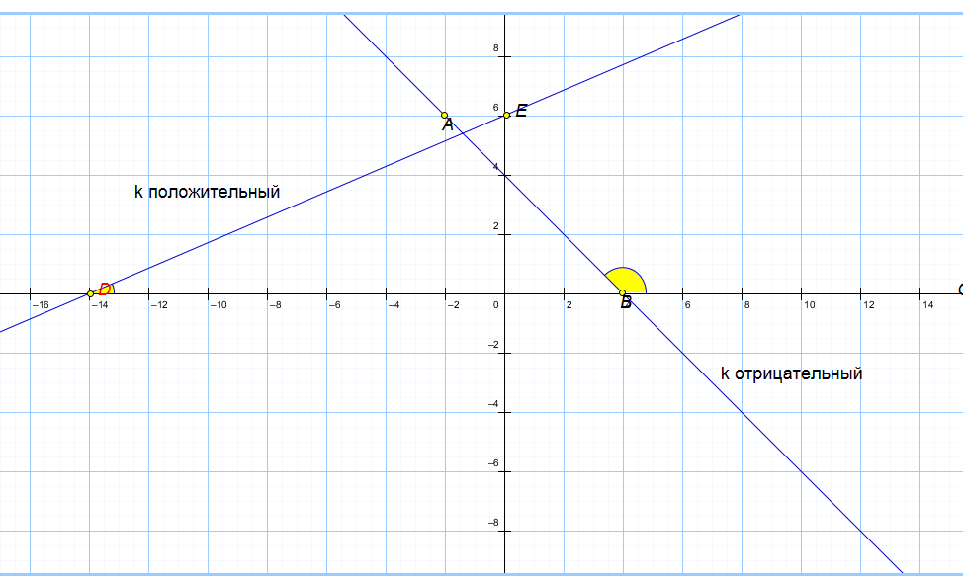
Угловой коэффициент прямой

Slide 12
Уравнение прямой, проходящей через точку М (х₀; у₀ )

Slide 13
Уравнение прямой, проходящей через точки М (х₁; у₁) и N (х₂; у₂)

Slide 14
Взаимное расположение прямых
пересекаются
То есть имеют общую точку, для нахождения координат которой нужно решить систему уравнений ax+by+c=0 и ax1+by1+c1=0
параллельны
Если, угловые коэффициенты в уравнениях прямых у=kx+l равны, то есть k1=k2
перпендикулярны
Если, произведение угловых коэффициентов в уравнениях прямых у=kx+l равно – 1, то есть k1*k2=-1

Slide 15
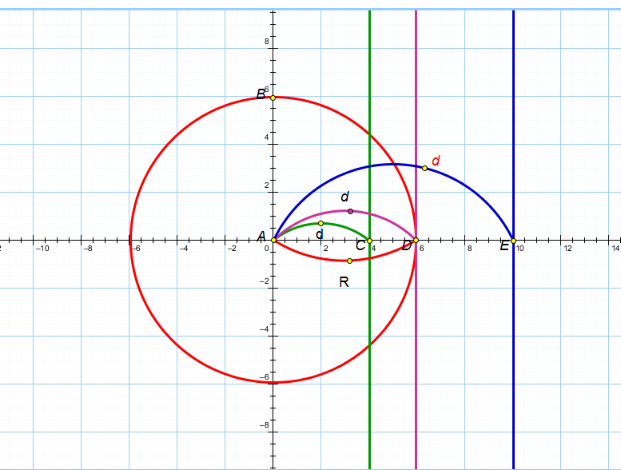
Взаимное расположение прямой и окружности

Slide 16
Расстояние от точки до прямой

Slide 17
Решение задач
Урок 4. Уравнение прямой
Малышкина Т.Н. МОУ «Кокуйская СОШ № 1»

Slide 18
Составьте уравнение прямой, которое проходит через точки
(-1;1), (1;0)

Slide 19
Составьте уравнение прямой, которое проходит через точки
(-1;1), (1;0)

Slide 20
Докажите, что любая прямая, не проходящая через начало координат и не параллельная осям координат, может быть задана уравнением
Каков геометрический смысл чисел p и q?
Решение. Если прямая, не проходящая через начало координат и не параллельная осям координат, задана уравнением
ax+by+c = 0, то числа a, b и c отличны от 0.
Обозначив –с/a= p и –c/b = q, получим уравнение
Если x = 0, то y = q, т.е. данная прямая пересекает ось ординат в точке (0;q). Если y = 0, то x = p, т.е. прямая пересекает ось абсцисс в точке (p;0).

Slide 21
Даны точки A и B. Найдите геометрическое место точек M, для которых AM = 2BM.
Пусть расстояние между данными точками A и B равно a. Пусть M (x; y) произвольная точка плоскости. Условие AM = 2BM равносильно условию AM² = 4BM² или
x² + y² = 4(x−a)²+4y². После раскрытия скобок, приведения подобных и выделения полного квадрата получим уравнение
(х-(4/3)а)²+у²=(4/9)а²
Это уравнение окружности с центром в точке ((4/3)а;0) и радиусом (2/3)а
Ответ. Окружность.

Slide 22
Спасибо за внимание.

